Slide 1



第64课时
老鹰捉小鸡(循环移位)

Slide 2
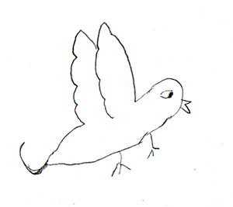
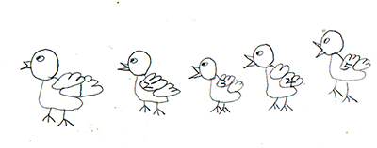

老鹰捉小鸡——循环移位
试编一程序，模拟10次位置的变化过程。

Slide 3
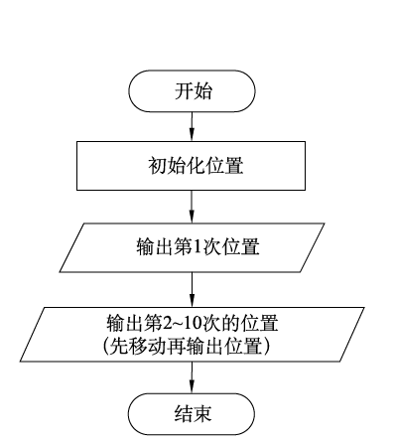
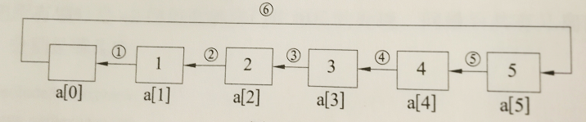


Slide 4
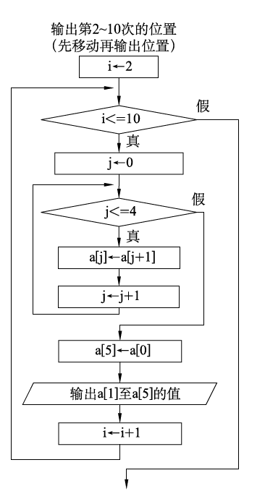
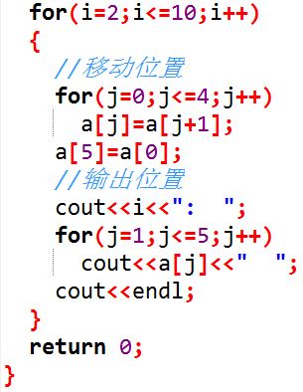
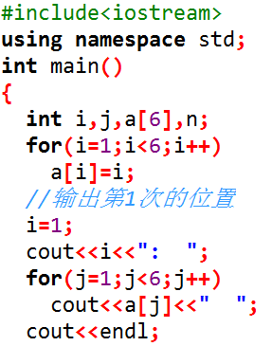

Slide 5
课后作业
1、选择题
在线性表的两种存储结构中，下列描述不正确的是（ ）。
如果要快速访问数据有很少或者不插入和删除元素，就用数组
如果需要经常插入和删除元素就用链表
链表能动态地进行存储分配，可以适应数据动态地增减
数组能动态地进行存储分配，可以适应数据动态地增减

Slide 6
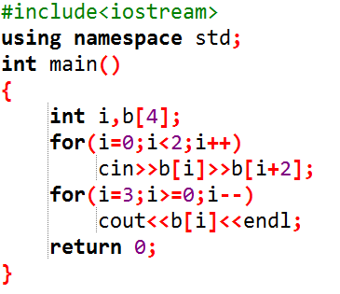

课后作业
2、阅读程序写结果。
b[0] | b[1] | b[2] | b[3]
i
-------------------------
输入： 1 2 3 4
输出:____________

Slide 7
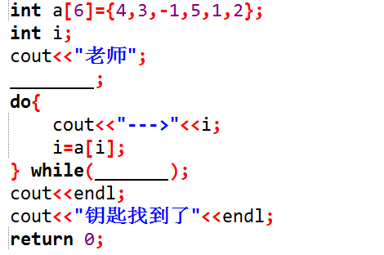

课后作业
//a[0]代表菲菲老师，钥匙用-1表示
3、完善程序。
模拟找钥匙的过程。
a[0] | a[1] | a[2] | a[3] | a[4] | a[5]
4 | 3 | -1 | 5 | 1 | 2

Slide 8


下课啦！

